Slide 1


ỦY BAN NHÂN DÂN PHƯỜNG VIỆT HƯNG
TRƯỜNG MẦM NON GIANG BIÊN
LÀM QUEN VỚI TOÁN
Đề tài: Hoàn thiện quy tắc sắp xếp 3 đối tượng
Lứa tuổi: 4 -5 tuổi

Slide 2

1. Ổn định tổ chức:
Cô và trẻ cùng vận động trên nền nhạc bài hát “ Hoa lá mùa xuân”

Slide 3

*Hoạt động 1: Ôn quy tắc sắp xếp 3 đối tượng

Slide 4







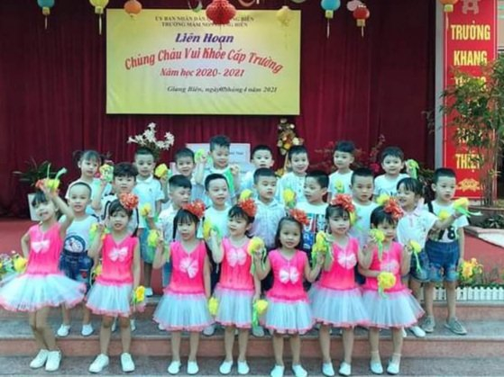
Ôn quy tắc sắp xếp 3 đối tượng

Slide 5
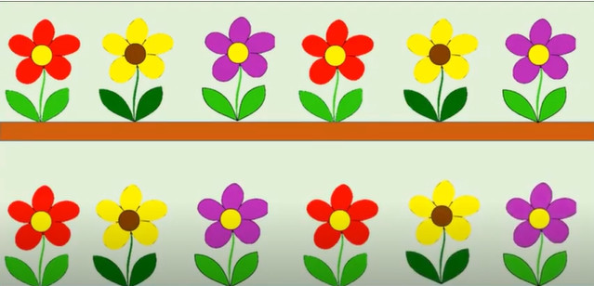
Ôn quy tắc sắp xếp 3 đối tượng

Slide 6
*Hoạt động 2: Hoàn thiện quy tắc sắp xếp 3 đối tượng.

Slide 7









Các con hãy hoàn thiện quy tắc sắp xếp ở bảng dưới đây:

Slide 8

Các con hãy hoàn thiện quy tắc sắp xếp ở bảng dưới đây:

Slide 9






Các con hãy hoàn thiện quy tắc sắp xếp ở bảng dưới đây:

Slide 10



Các con hãy hoàn thiện quy tắc sắp xếp ở bảng dưới đây:

Slide 11

Trò chơi:
Toán học vui

Slide 12

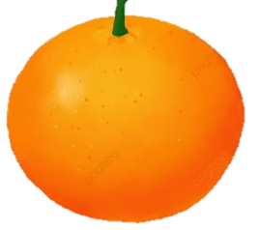





Bé hãy quan sát dãy sắp xếp sau, chọn đáp án đúng cho quy tắc sắp xếp và hoàn thiện dãy sắp xếp
1.
2.
3.

Slide 13

Bé hãy quan sát dãy sắp xếp sau, chọn đáp án đúng cho quy tắc sắp xếp và hoàn thiện dãy sắp xếp
1.
2.
3.

Slide 14

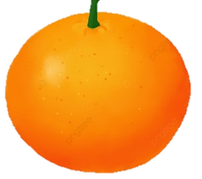


Bé hãy quan sát dãy sắp xếp sau, chọn đáp án đúng cho quy tắc sắp xếp và hoàn thiện dãy sắp xếp
1.
2.
3.

Slide 15





Bé hãy quan sát dãy sắp xếp sau, chọn đáp án đúng cho quy tắc sắp xếp và hoàn thiện dãy sắp xếp
1.
2.
3.

Slide 16
Trò chơi:
Ai nhanh hơn

Slide 17


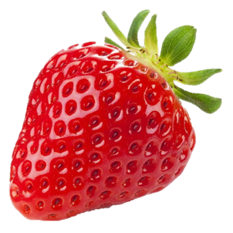



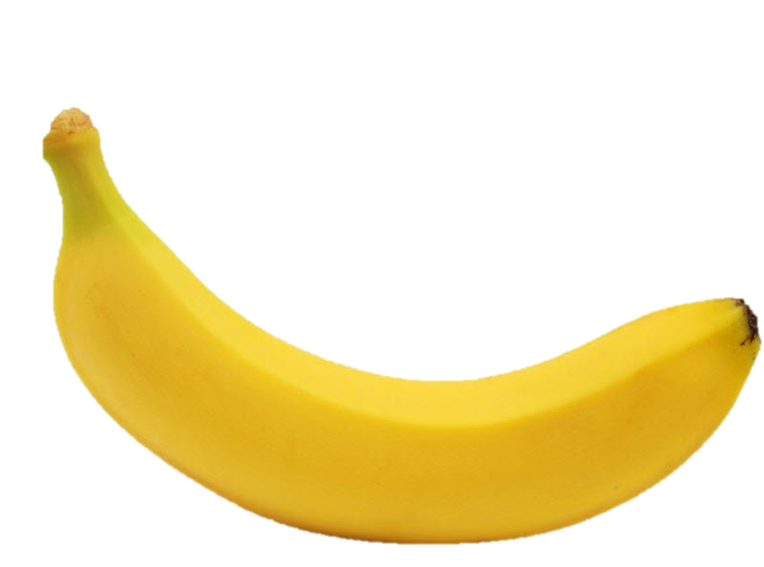


A
B
33
33
33

Slide 18

Xin chào và hẹn gặp lại các con!

